Slide 1
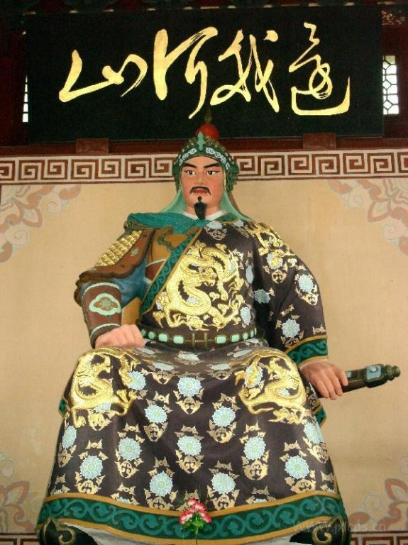

Slide 2
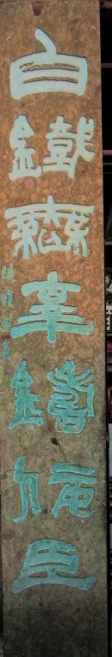
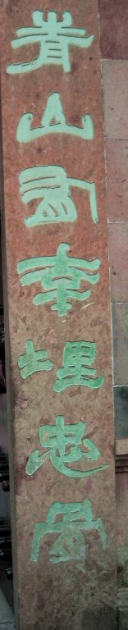

Slide 3
辜: ɡū 罪
铸：zhù 把金属熔化后倒在模子里制成器物：～铁。～造。
佞臣: nìngchén奸邪谄媚的臣子
基本字义
1. 有才智，旧时谦称：不～。
2. 善辩，巧言谄媚。

Slide 4
岳飞，南宋军事家，中国历史上著名的抗金名将。 岳飞作为中国历史上的民族英雄，其精忠报国的精神深受中国各族人民的敬佩。其在出师北伐、壮志未酬的悲愤心情下写的千古绝唱《满江红》，至今仍是令人士气振奋的佳作。其率领的军队被称为“岳家军”，人们流传着“撼山易，撼岳家军难”的名句，表示对“岳家军”的最高赞誉。
绍兴十一年（1142）十二月二十九日，秦桧以“莫须有”的罪名将岳飞毒死于临安大理寺狱中。1162年，宋孝宗时诏复官，谥武穆，宁宗时追封为鄂王，改谥忠武，有《岳武穆集》传世。

Slide 5
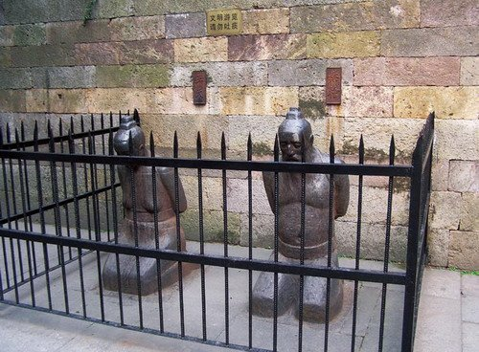
岳飞墓，亦称岳坟，位于杭州栖霞岭南麓，建于南宋嘉定十四年（1221年），墓门的下边有四个铁铸的人像，反剪双手，面墓而跪，即陷害岳飞的秦桧、王氏、张俊、万俟卨四人。跪像的背后墓门上有联“青山有幸埋忠骨，白铁无辜铸佞臣”。
杭州岳王庙里的秦桧夫妇跪像

Slide 6
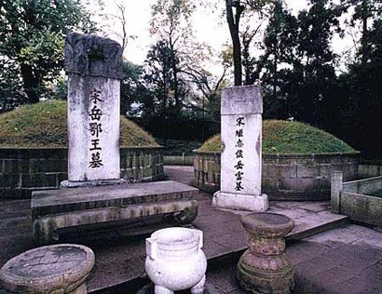
岳飞，一个一千年来镌刻在中华民族心底的名字。
两代忠肝义胆，一生精忠报国。39岁的父亲和23岁的儿子同时壮烈殉国。

Slide 7

学用字词句

Slide 8

书山有路勤为径，
学海无涯苦作舟。
——韩愈

Slide 9
学海无涯 书山有路
在读书、学习的道路上，没有捷径可走，没有顺风船可驶，想要在广博的书山、学海中汲取更多更广的知识，“勤奋”和“潜心”是两个必不可少的，也是最佳的条件。
学海无涯：学问的海洋无边无际。
书山有路：知识的山峰有探寻之路。

Slide 10
九牛一毛的典故
汉武帝（刘彻）听说李陵带着部队深入到匈奴的国境，士气旺盛，心里很高兴。许多大臣都祝贺皇帝英明，善于用人。后来李陵战败投降，武帝非常生气，祝贺的大臣也就反过来责骂李陵无用和不忠。这时司马迁站在旁边一声不响，武帝便问他对此事的意见，司马迁爽直地说李陵只有五千步兵，却被匈奴八万骑兵围住，但还是连打了十几天仗，杀伤了一万多敌人，实算是一位了不起的将军了。最后因粮尽箭完，归路又被截断，才停止战斗，李陵不是真投降，而是在伺机报国。他的功劳还是可以补他的失败之罪的。武帝怒将司马迁下在狱里。次年，又误传李陵为匈奴练兵，武帝不把事情弄清楚，就把李陵的母亲和妻子杀了。廷尉杜周为了迎合皇帝，诬陷司马迁有诬陷皇帝之罪，竟把司马迁施予最残酷、最耻辱的“腐刑”。司马迁受到了这种摧残，痛苦之余，就想自杀；但转念一想，像他这样地位低微的人死去，在许多大富大贵的人的眼中，不过像“九牛亡一毛”，不但得不到同情，且更会惹人耻笑。于是决心忍受耻辱，用自己的生命和时间来艰苦地、顽强地完成伟大的“史记”的写作。司马迁把他这种思想转变的情况告诉他的好友任少卿，后来的人便是根据他信中所说的 “九牛亡一毛”一句话，引伸成“九牛一毛”这句成语，用来譬喻某种东西或某种人才仅是极多数里面的一部份，好像九条牛身上的一根毛一样。

Slide 11
九牛一毛：九：表示多数。九条牛身上的一根毛。比喻极大数量中极微小的数量，微不足道。
沧海一粟：沧海：大海；粟：谷子。大海里的一粒谷子。比喻非常渺小，微不足道。

Slide 12
他家的粮食多的是，拿出这么一点也就是九牛一毛。
我本人只是沧海一粟，渺小得很。真正伟大的是中国人民，是中国共产党，是中华人民共和国！ ——钱学森《在授奖仪式上的讲话》

Slide 13
孜孜以求:孜孜：勤勉的样子。不知疲倦地探求。
全力以赴:赴：前往。把全部力量都投入进去。
百尺竿头，更进一步：佛家语，比喻道行、造诣虽深，仍需修炼提高。比喻虽已达到很高的境地，但不能满足，还要进一步努力。

Slide 14
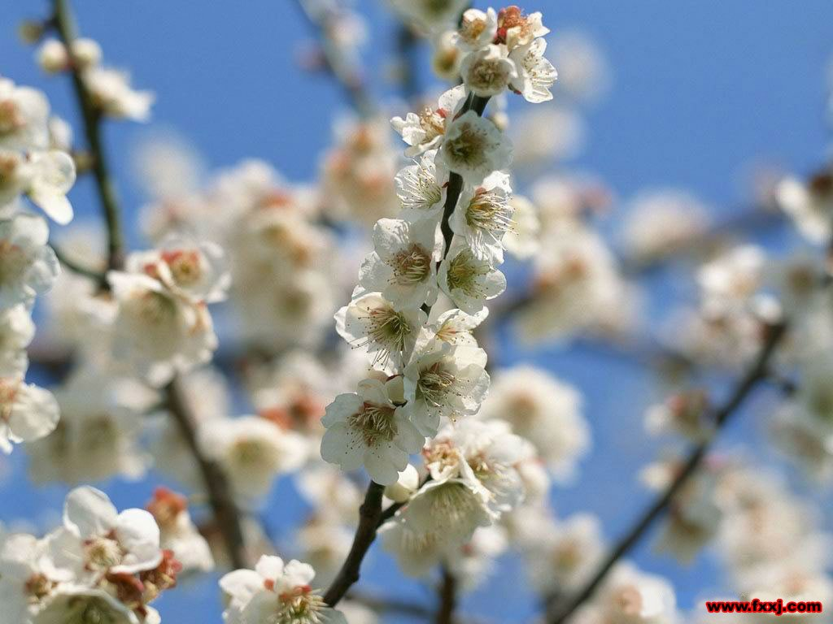
梅花
王安石
墙角数枝梅，
凌寒独自开。
遥知不是雪，
为有暗香来。
1．凌寒：冒着严寒。 2．遥：远远的。 3．为：因为。
4．暗香：指梅花的幽香。

Slide 15
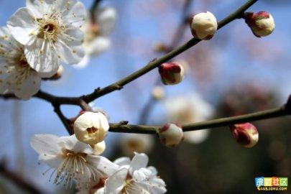
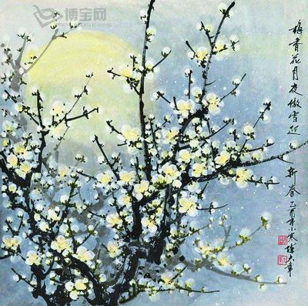
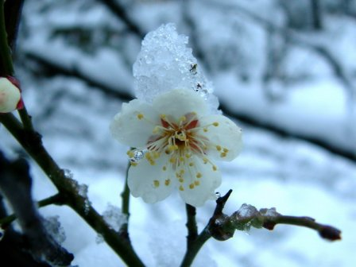
[解说] 墙角有几枝梅花冒着严寒独自开放。为什么远看就知道洁白的梅花不是雪呢？那是因为梅花隐隐传来阵阵的香气。

Slide 16
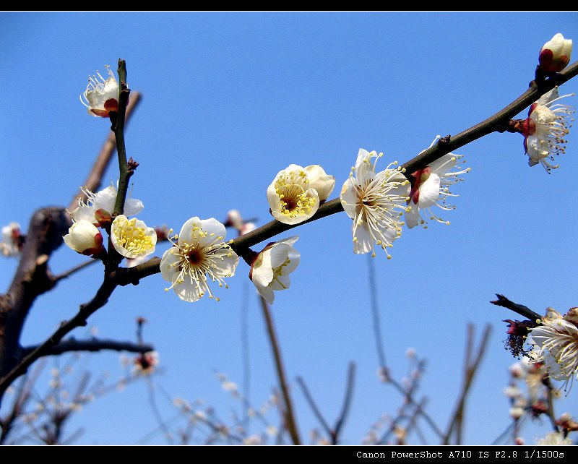
【赏析】王安石所写的梅花，洁白如雪，长在墙角但毫不自卑，远远地散发着清香。诗人通过对梅花不畏严寒的高洁品性的赞赏，用雪喻梅的冰清玉洁，又用“暗香”点出梅胜于雪，说明坚强高洁的人格所具有的伟大的魅力。

Slide 17
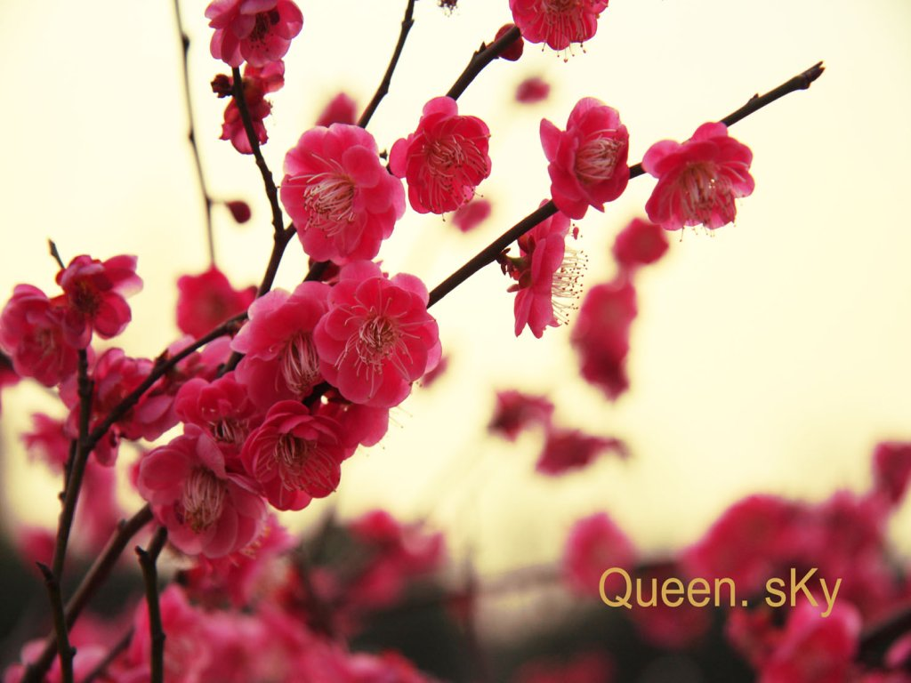
杂诗
唐·王维
君自故乡来，应知故乡事。
来日倚窗前，寒梅著花未？

Slide 18
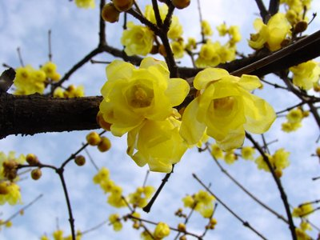
卜算子·咏梅
宋 陆游
驿外断桥边，寂寞开无主。
已是黄昏独自愁，更著风和雨。
无意苦争春，一任群芳妒。
零落成泥碾作尘，只有香如故。

Slide 19
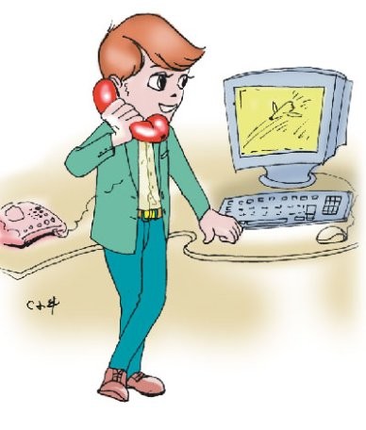
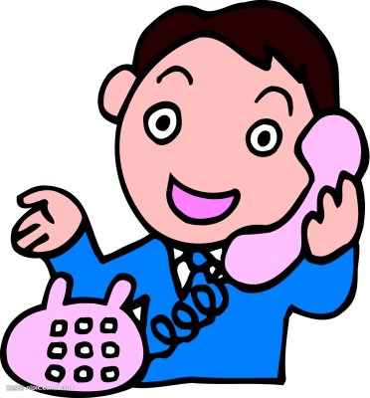
说说写写

Slide 20
说说写写
默读书上的文字，思考：
谢哲平在什么情况下写了请假条？
自学请假条，说说格式。

Slide 21
称呼顶格写
请假条
第一行居中
梁老师：
我晚上睡觉着了凉，早上起来头疼，还有点发烧。上午妈妈要带我去看病，请假半天，请批准。
此致
敬礼！
你的学生 谢哲平
5月9日
另起一行开头空两格写正文
另起一行空两格
另起一行顶格写
右下角写称谓、姓名
最后写日期

Slide 22
清明节要到了，王红要和家人一起去乡下扫墓，星期一一天不能来学校，请你替王红给张老师写一张请假条。
请假条
张老师：
我要和家人一起去乡下扫墓，星期一一天不能来学校上课，请老师批准。
此致
敬礼！
你的学生 王红
4月3日

